Slide 1

مدرسة العطلة الصيفية
رياضيّات
للصفّ الرابع
الدّرس 1
التعرّف إلى الكسر البسيط

Slide 2

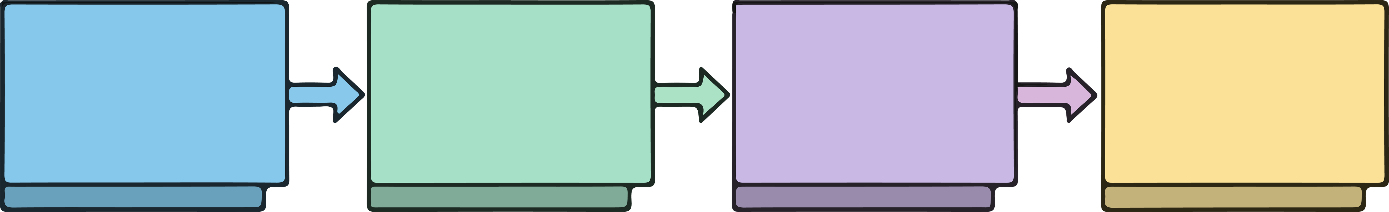
ملاءَمة بين تمثيلات - كسور
ترتيب الكسور من الأصغر إلى الأكبر
لعبة تلوين الكسور
فعالية افتتاحية
إنشاء أشرطة الكسور

Slide 3
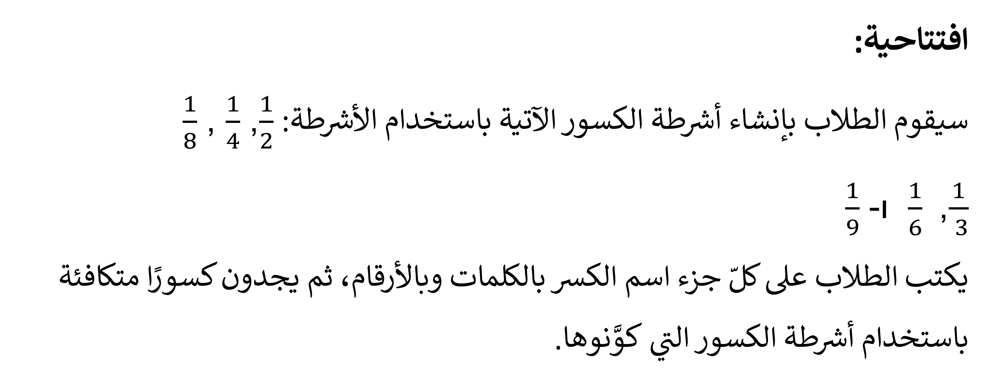
افتتاحية:
سيقوم الطلاب بإنشاء أشرطة الكسور الآتية باستخدام الأشرطة:$\frac{1}{2}$ , $\frac{1}{4}$ , $\frac{1}{8}$
$\frac{1}{ 3}$, $\frac{1}{6}$ ו- $\frac{1}{9}$
يكتب الطلاب على كلّ جزء اسم الكسر بالكلمات وبالأرقام، ثم يجدون كسورًا متكافئة باستخدام أشرطة الكسور التي كوَّنوها.

Slide 4

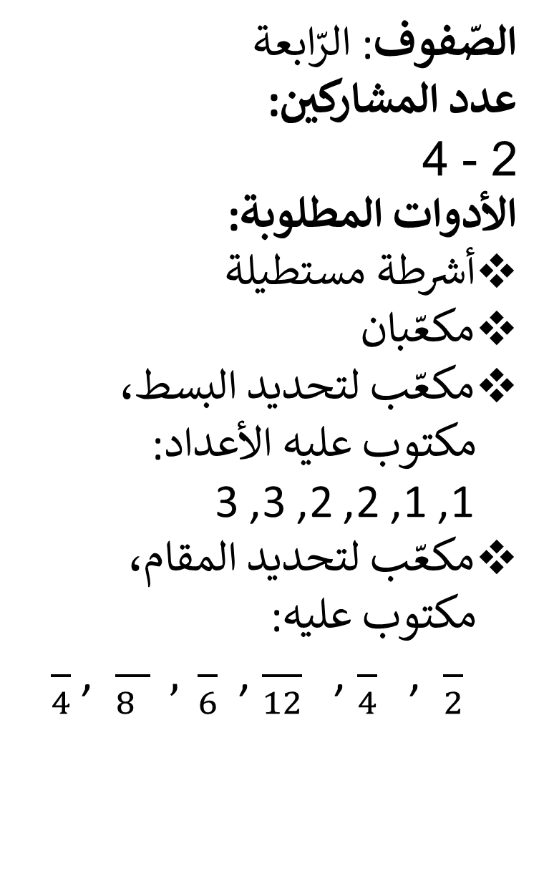

تلوين الكسور
يُوزَّع على كلّ مشارك لوحُ لعبٍ
(مرفق نسختان: اللوح "أ" للمبتدئين، واللوح "ب" للمتقدّمين).
في كلّ دور، يُلقي المشارك المكعّبين ويُكوِّن كسرًا من العددين اللذين حصل عليهما.
يُلوِّن المشارك الجزء المناسب للكسر في لوح الأشرطة الخاص به. ويمكن القيام بذلك بعدة طرق.
فعلى سبيل المثال، إذا حصل على الكسر: $\frac{2}{4}$
فيمكنه تلوين: $\frac{2}{4}$ , أو $\frac{4}{8}$ , أو $\frac{1}{2}$ , في أحد الأشرطة. ويمكن أيضًا تلوين أجزاء من أشرطة مختلفة، مثل: $\frac{1}{4}$ من شريط واحد، و $\frac{2}{8}$ من شريط آخر، أو أي تركيب آخر يكافئ: $\frac{2}{4}$.
إذا لم يكن بالإمكان تلوين الجزء المناسب للكسر الذي حصل عليه، فإنه يخسر دوره.
الفائز هو من يُنهي أولًا تلوين جميع أشرطته.
الصّفوف: الرّابعة
عدد المشاركين:
2 - 4
الأدوات المطلوبة:
أشرطة مستطيلة
مكعّبان
مكعّب لتحديد البسط، مكتوب عليه الأعداد:
1, 1, 2, 2, 3, 3
مكعّب لتحديد المقام، مكتوب عليه:
$\frac{ }{2}$ , $\frac{ }{4}$ , $\frac{ }{12}$ , $\frac{ }{8 } , \frac{ }{6}$ , $\frac{ }{4}$
إعداد بالاعتماد على: المركز القطري لمعلّمي الرياضيات في التعليم الابتدائي، كلية التربية، جامعة حيفا.

Slide 5
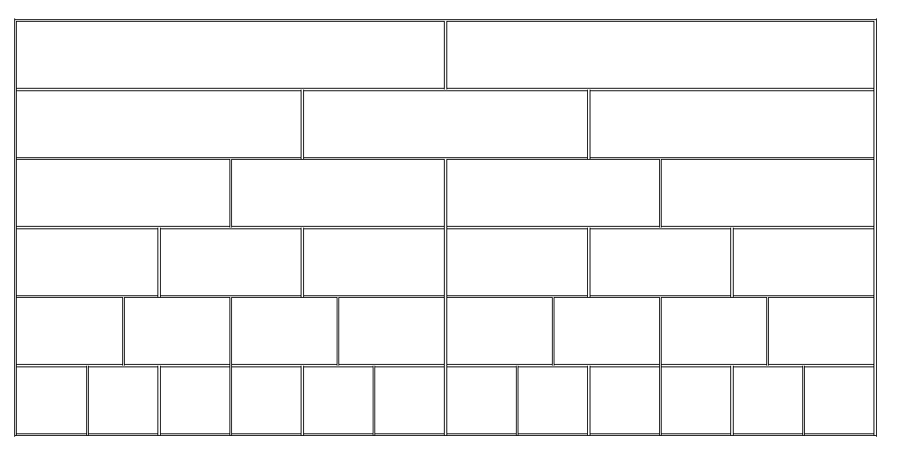
تلوين الكسور
لوحة التلوين للنسخة أ

Slide 6
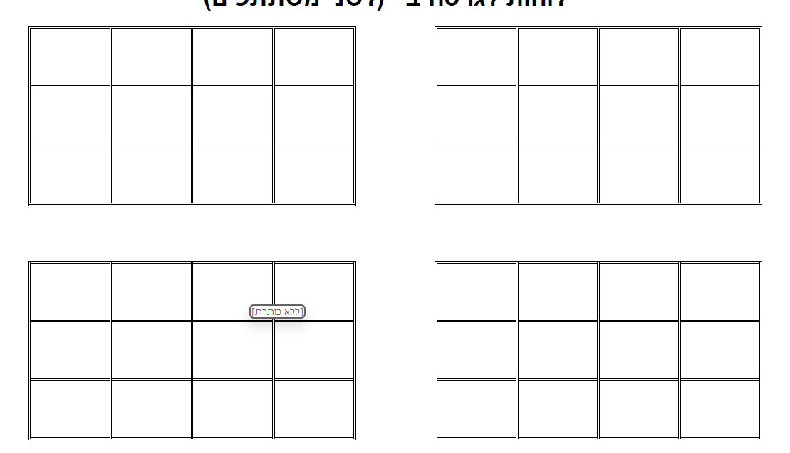
تلوين الكسور
لوحة التلوين للنسخة ب

Slide 7

ترتيب الكسور من الأصغر إلى الأكبر
رتّبوا الكسور من الأصغر إلى الأكبر:
$\frac{4}{12} ,\frac{1}{12} \text{,}\frac{3}{12} \text{,}\frac{5}{8} \text{,}\frac{1}{4} \text{,}\frac{1}{8} \text{,}\frac{4}{8} \text{,}\frac{3}{4}$, $\frac{1}{2}$
يمكن إعطاء بطاقة لكلّ طالب، ونطلب أن يترتّب الطلاب بحسب الكسور من الأصغر إلى الأكبر.
إذا وُجدت كسور متكافئة، فيجب وضعها الواحد فوق الآخر.
الصّفوف: الرّابعة
عدد المشاركين:
2 – 4
الأدوات المطلوبة:
بطاقات مرفقة

Slide 8
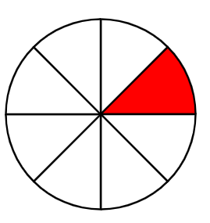
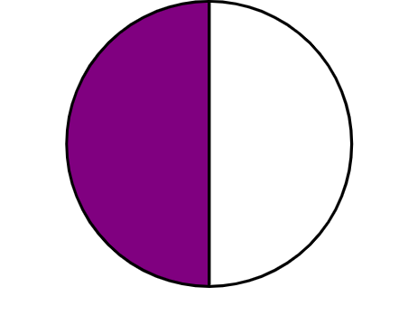
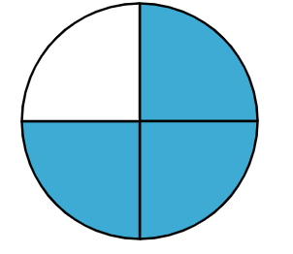
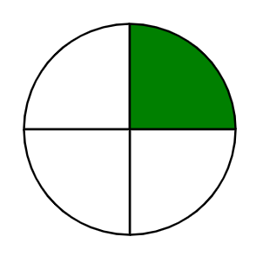
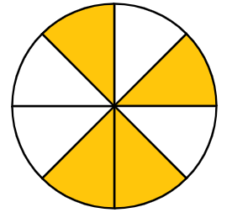
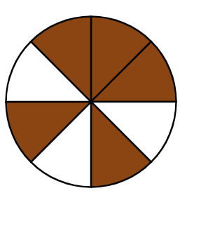

Slide 9
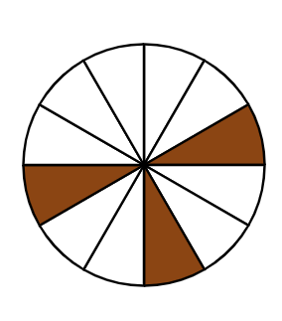
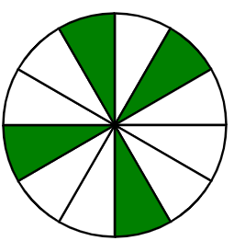
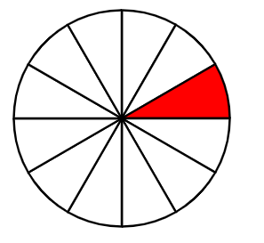

Slide 10
مُلاءَمَة بين تمثيلات الكسور
أمامكم بطاقات تحتوي على كسور مكتوبة بالأعداد وكسور ممثَّلة بالرسم. لائموا بين الرسم والكسر المناسب.
الصّفوف: الرّابعة
عدد المشاركين:
2 – 4
الأدوات المطلوبة:
بطاقات مرفقة

Slide 12
4
5
6
9
6
6
4
4
2
8
5
7

Slide 14
1
2
3
3
8
9
2
2
3
9
5
9

Slide 16
1
3
4
7
8
8
1
2
6
2
3
9

Slide 18
6
4
1
8
7
9
3
5
3
4
7
5

Slide 20
2
5
3
6
5
5
8
2
3
8
4
7

Slide 22
5
2
6
8
2
7
9
3
3
9
7
6

Slide 24
5
8
1
9
9
6
1
4
4
8
6
6

Slide 26
5
5
3
7
9
8
7
5
7
8
8
7

